Slide 1

Figura Alegorii Nauki
Gmach Główny Politechniki Gdańskiej zniszczono pod koniec wojny - w marcu 1945 roku.
Wieżę zegarową wraz z figurą Alegorii Nauki zrekonstruowano po 67 latach, w 2012 roku.
Posąg w prawej ręce trzyma księgę, w której umieszczono akt odbudowy wieży zegarowej, w lewej natomiast kaganek oświaty - symboliczną pochodnię.
Alegoria została pokryta 1250 płatkami złota konserwatorskiego.

Slide 2
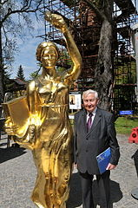
Odpowiedz na pytanie, dodaj zdjęcie
Gdzie znajduje się rzeźba ?
Tutaj wstaw swoje zdjęcie
Rektor, prof. Bolesław Mazurkiewicz przy figurze Alegorii Nauki
Zdjęcie: Krzysztof Krzempek, Wikipedia

